Slide 1
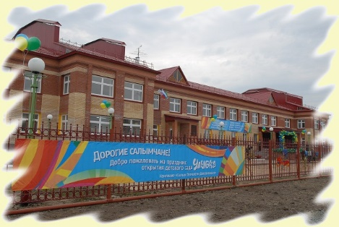
Проект «Детский сад как социальный партнер государства
в реализации приоритетного национального проекта «Здоровье»
Нефтеюганское районное муниципальное дошкольное образовательное бюджетное учреждение «Центр развития ребенка – детский сад «Улыбка»

Slide 2
- Федеральный Закон «Об образовании в Российской Федерации» в части «Создать условия для формирования основ здорового образа жизни, приобщение детей и родителей к регулярным занятиям физической культурой» от 29.12.2012 № 273-ФЗ (редакция от 23.07.2013);
-«Требованиями СанПиНа» (с изменениями на 04.04.2014);
- Указы Президента России «О неотложных мерах по обеспечению здоровья населения РФ», «Об утверждении основных направлений государственной и социальной политики по улучшению положений детей в РФ»;
- Указ президента Российской Федерации от 01.06.2012 № 761 «О национальной стратегии действий в интересах детей на 2012 – 2017 годы»;
-Положение «О Совете при Президенте Российской Федерации по развитию физической культуры и спорта» Указ Президента РФ от 28 июля 2012 г. № 1058 - «...подготовка предложений по определению приоритетных направлений государственной политики в области физической культуры и спорта, включая пропаганду здорового образа жизни, и мер по их реализации. Рассмотрение и поддержка общественно значимых проектов в области физической культуры и спорта»

Slide 3
«Изучение организации социально значимого досуга

Slide 4
Результаты всероссийской диспансеризации

Slide 5
Проект «ГТО в детский сад,
навстречу здоровью»

Slide 6
Проблемный анализ
отсутствие устойчивого, мотивированного интереса участников образовательного процесса к активным видам физкультурно-спортивной деятельности у значительной части населения
недостаточное привлечение всех участников образовательного процесса к регулярным занятиям физической культурой
отсутствие активной пропаганды занятий физической культурой и спортом как составляющей здорового образа жизни
здоровый образ жизни не стал нормой для большинства участников
недостаточная работа по пропаганде ценностей физкультуры и спорта
в средствах массовой информации

Slide 7
Выдержки из плана мероприятий
Мероприятия | дата | ответственный
Конкурс рисунков «Я - за нормы «ГТО!» | Ноябрь 2021 | Инициативная группа молодых педагогов
Оформление стенда «Что такое « ГТО» | Декабрь 2021 | Инициативная группа молодых педагогов
Спортивный праздник «Губернаторские состязания» | Апрель 2022 | Инструктор ФИЗО
Всероссийском празднике «День здоровья» | Апрель 2022 | Инициативная группа молодых педагогов
Беседы об известных спортсменах «Я сдавал «ГТО» | В течении года | Воспитатели групп
Соревнования «Папа, мама ,я – спортивная семья» «А ну ка папы!», «Папы и дочки, мамы и сыночки», «Веселые старты с родителями», «Вместе с мамой, вместе с папой», «Папа – гордость моя!», «Детский сад – дружу с семьей», «Играем вместе», | В течении года | Инициативная группа молодых педагогов Инструктор ФИЗО

Slide 8
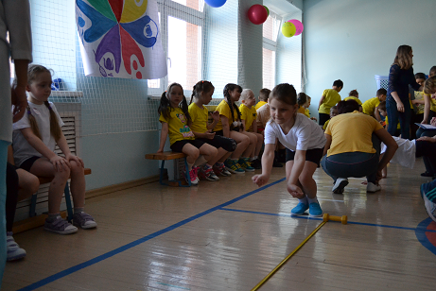
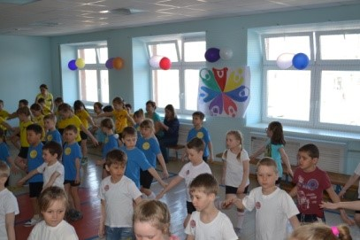
Спортивный праздник
«Губернаторские состязания»
«Самые гибкие»
«Ловкие и смелые»
«Путешествие по королевству «Будь здоров!»

Slide 9
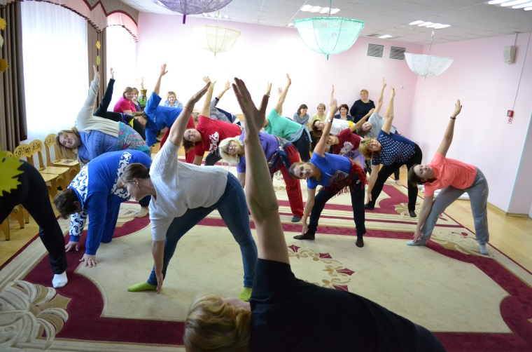
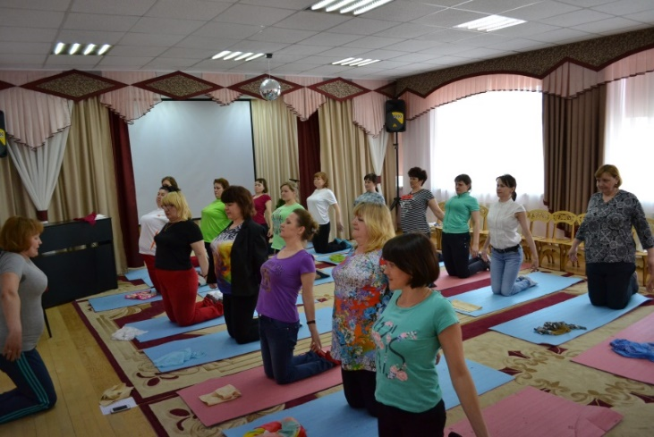
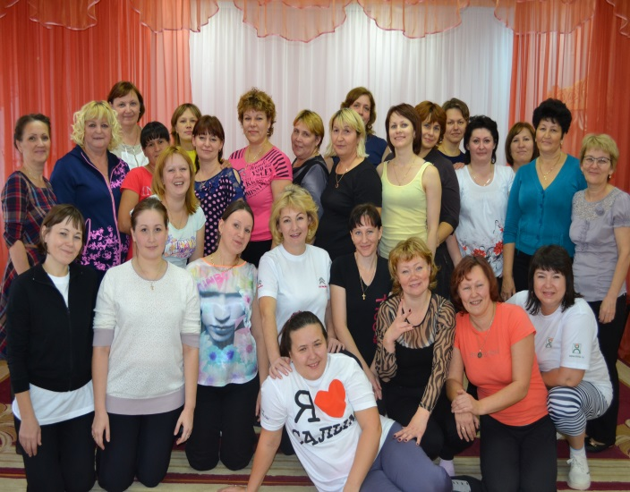
Всероссийский праздник «День здоровья»
«Делай с нами, делай, как мы, делай лучше нас!
«Кто любит спорт, тот бодр и здоров!»
«В здоровом теле – здоровый дух»

Slide 10
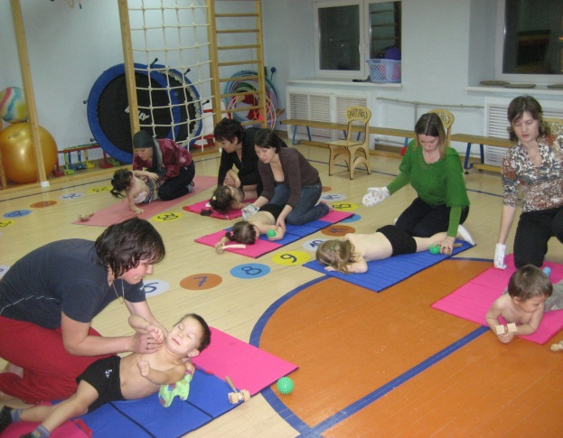
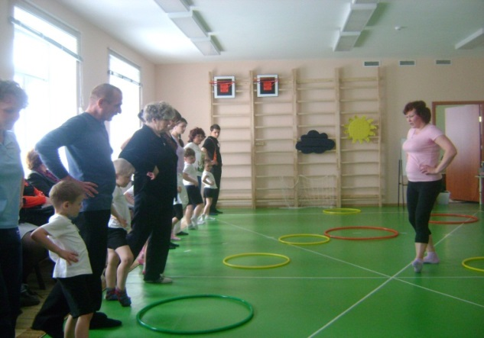
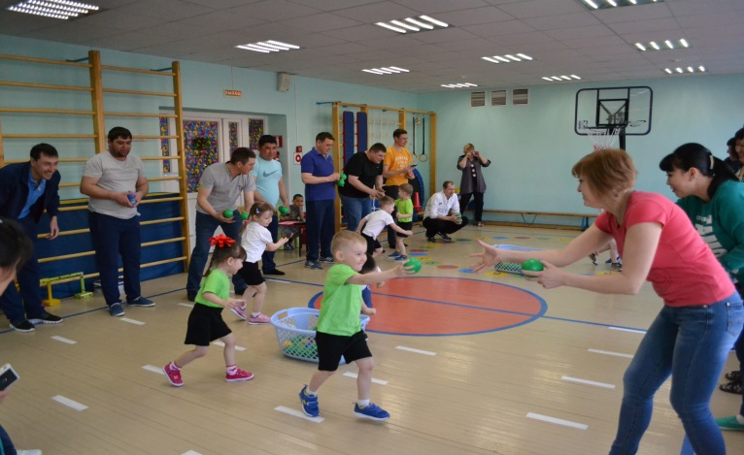
Спортивный праздник
«Вместе с мамой, вместе с папой»
«Чтобы быть здоровым»
«Ловкие и смелые»
«Спорт-это сила и здоровье»
«Кто быстрее»

Slide 11
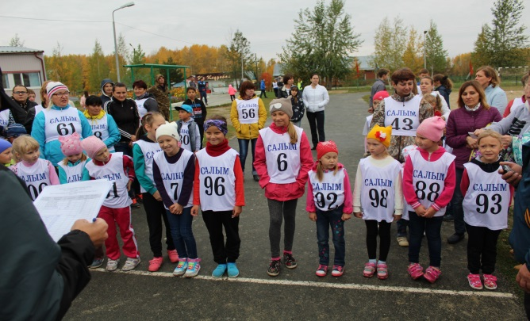
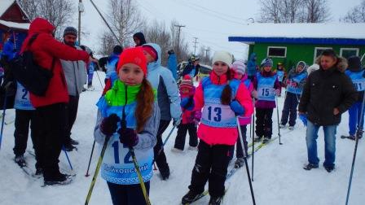
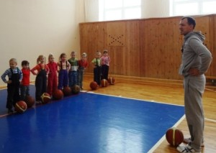
Реализация проекта «ГТО в детский сад, навстречу здоровью»
«Зорница»
«Кросс Салыма»
«День зимних видов спорта»
««Физкульт – ура!»»

Slide 12
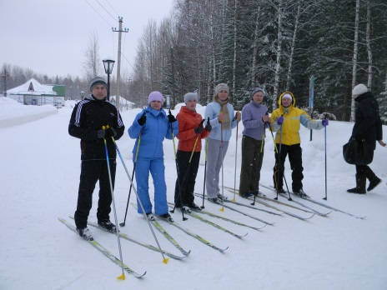
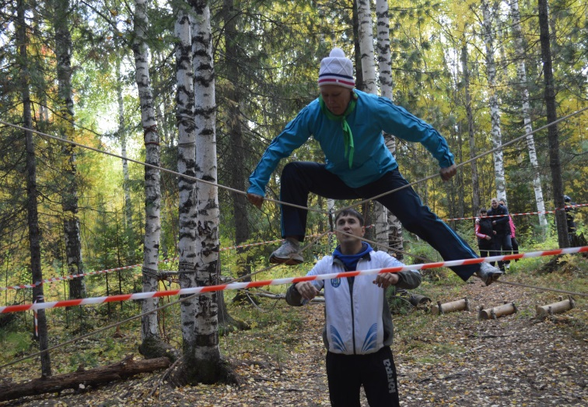
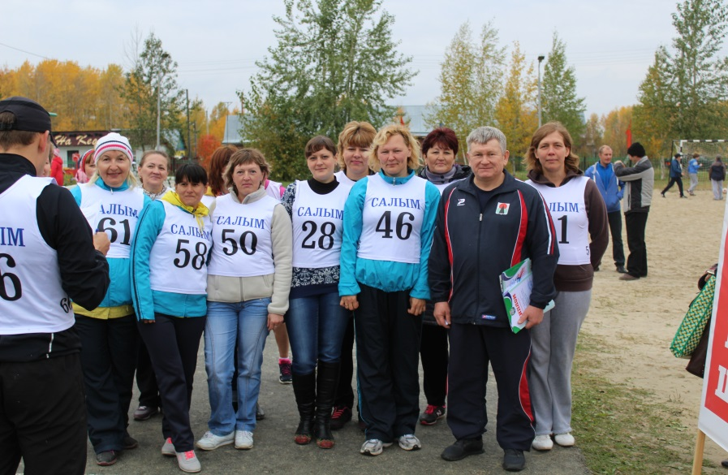
Реализация проекта «ГТО в детский сад, навстречу здоровью»
«Лыжня зовет»
«Большие гонки»
«Кросс наций»

Slide 13
Эффективность и успешность внедрения проекта
Спасибо за внимание

